Slide 1
フィジカルコンピューティングとデジタルファブリケーションを
用いた低コスト皮膚温測定装置の開発とその運用（2）
文京学院大学大学院人間学研究科
平良里奈
文京学院大学人間学部
長野祐一郎
Notes:
ご紹介にあずかりました文京学院大学大学院人間学研究科の平良です。
本日は、フィジカルコンピューティングとデジタルファブリケーションを用いた低コスト皮膚温測定装置の開発とその運用（2）というタイトルのもと
研究発表をさせていただきます。

Slide 2
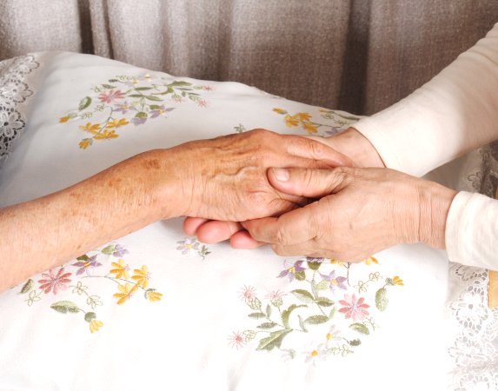
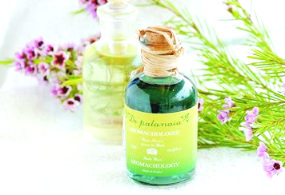
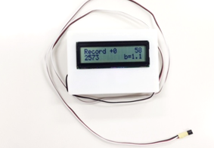
問題と目的
▼リラクセーション手法の概観
マッサージ
アロマテラピー
その他の手法
音楽聴取
映像視聴
呼吸法
瞑想法
現場では、データ測定の困難さからリラクセーション効果の検証が十分ではない
身体にどのような効果が現れるのか明らかにする必要
▼リラクセーション効果の検証
心拍数・・・・・・・減少する
血圧・・・・・・・・・低下する
末梢血流・・・・・増加する
（末梢皮膚温・・上昇する）
発汗・・・・・・・・・減少する
筋電位・・・・・・・増加する
呼吸・・深くゆっくりになる
①測定原理のシンプルさ
②現場での運用性
自作皮膚温測定装置
末梢皮膚温に注目
Notes:
はじめに、問題と目的です。
リラクセーションを目的とする施設・手法は様々なものがあり、代表的なものとしてはマッサージやアロマテラピー、その他にも音楽
や映像視聴等があげられます。
しかし、リラクセーションを実際に行っている現場では、データの測定の困難さから、リラクセーション効果の検証が十分ではないことが
考えられます。
このことから、現場で測定することで、主観的な気持ちよさだけでなく身体にどのような効果が現れるのか明らかにする必要
があると考えます。
そこで本研究では、現場でのリラクセーション効果の検証を行うこととしました。
リラックス状態では、心拍数の減少、血圧の低下、末梢循環機能である血流の増加や皮膚温の上昇などが知られています。
その中でも、測定原理のシンプルさと現場での運用性を考え、末梢皮膚温を着目し、軽量で簡易に操作できる
皮膚温測定装置を作成・導入し現場での測定を行うこととしました。

Slide 3
実験の概要
▼目的
リラクセーション時における皮膚温変化の検証 / 測定装置の妥当性の検証
▼実験期間
2014年3月16日～18日の3日間に渡り実施した。
▼実験参加者
男性11名、女性15名 の計26名（平均年齢53.31歳，SD=18.48）を対象とした。
うち、女性4名は軽度認知症であった。
▼測定指標
生理指標：左手第二指腹側部より皮膚温を測定。
心理指標：GACL （畑山・Antonides・松岡・丸山，1994）を用い、主観感情を測定。
さらに、独自のケア記録ノートを作成し施術者より内省報告を求めた。
▼リラクセーション
日本セラピューティック・ケア協会の認定セラピスト7名が施術者となり、ネック&ショルダーおよびハンド&アームケアを行った。
Notes:
実験の概要です。
目的は、リラクセーション時における皮膚温変化の検証と測定装置の妥当性の検証となります。
実験は、2014年3月16日～18日の3日間に渡り行いました。
実験参加者は、男性11名、女性15名の計26名を対象とし、平均年齢は53.31歳でした。平均年齢が高めとなっていますが、
共同研究先である日本セラピューティック協会はご高齢の方を対象としたケアをされており、その関係上のサンプルとなっています。
うち、女性4名は軽度認知症の方でした。
生理指標は、左手第二指腹側部より皮膚温を測定しました。心理指標は、畑山らのGACLを用い主観感情を測定しました。
さらに、独自のケア記録ノートを作成し、施術者より内省報告を求めました。
リラクセーションは、日本セラピューティックケア協会の認定セラピスト7名が施術者となり、ネック&ショルダーおよびハンド&アームケアを行いました。

Slide 4
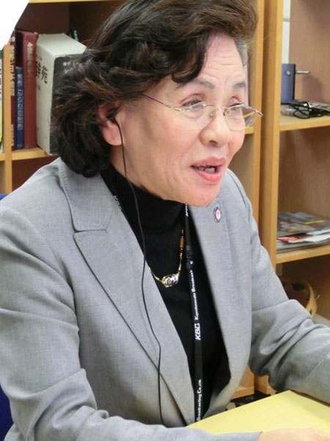
セラピューティック・ケアとは？
▼歴史
1950年代：英国赤十字社が1950年代に、入院中の女性の回復の助けにと「病院でのビューティー・ケア」として開始
1993～96年：ビューティー・ケアから独立し、ハンド
ケアを主流とする「セラピューティック・ケアサービス」が確立する
1999年：秋吉美千代理事長訪英、マキシム・ウエルズ女史のレクチャーを受け、さらにシーアン・スコット氏から日本での普及を依頼される
2005年：「日本セラピューティック・ケア協会」が設立され、日本での活動が開始される
▼概要
手のひらの温もり（手当て）により循環機能を高め、触れることでコミュニケーションをとる、傾聴・共感・受容を重要視する心のケア
Notes:
本研究では、日本セラピューティック・ケア協会にご協力いただき、リラクセーション手法としてセラピューティックケアを
採用いたしました。
概要としましては、手のひらの温もり（手当て）により循環機能を高め、触れることでコミュニケーションをとる、傾聴・共感・受容を重要視する心のケア
となっております。
マッサージというよりさするに近く、体験しましたが、とても気持ちのよいものでした。
詳しくはお手元の資料をご覧ください。
詳しいスライドを用意
ネック&ショルダーケアとハンド&アームケアからなっています
マッサージというよりさするに近い
体験しましたが、とても気持ちのよいものでした
1950年代に英国赤十字社ではじまったケアで、手のひらの温もりにより循環機能を高め、触れることでコミュニケーションをとる、傾聴・共感・受容を重要視しています
詳しくはお手元の資料をご覧ください

Slide 5
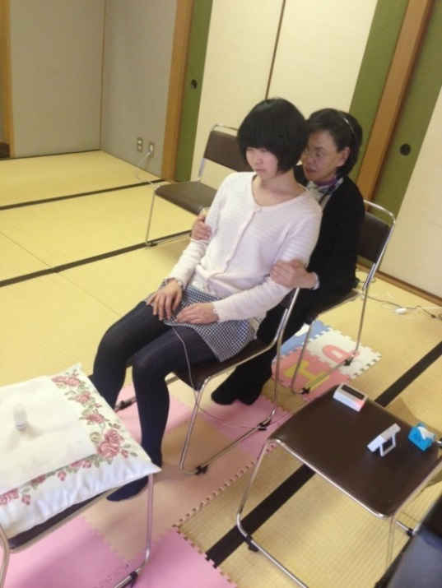
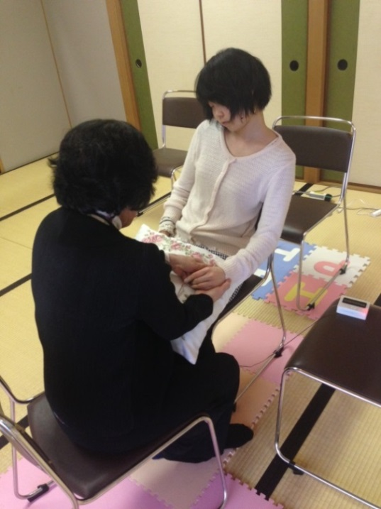
実験手続き
▼計測スケジュールおよび施術風景
安静状態を5分間測定し、その後施術を開始した。安静前、施術終了後に心理指標への回答を求めた。
施術期間
安静5分
ネック&ショルダー13分
ハンド&アーム14分
○
○
○：心理指標への回答
Notes:
実験の手続きです。
計測は、安静状態5分、首から肩にかけてケアを行うネック&ショルダー13分、施術者が前方に移動し、腕から手掌にかけてケアを行う
ハンド&アーム14分というスケジュールのもと行いました。
安静前・施術後に心理指標への回答を求めました。

Slide 6
実験環境（1）
パーティション
ハンド&アーム時に
移動・着席
実験者
施術者
パーティション
施術者
2組の参加者を
同時に測定
測定器
測定器
参加者
参加者
ハンド
用イス
ハンド
用イス
パーティション背後から
開始・終了等の指示
音楽
プレーヤー
配置図
Notes:
実験環境のご説明をいたします。
測定は、2組同時に行いました。実験者は、実験者はパーティションのパーティション背後から開始・終了等の指示をしました。
また、測定器やストップウォッチは、参加者の目のつきにくいところに配置しました。

Slide 7
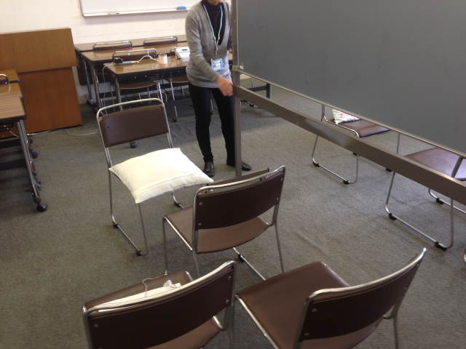
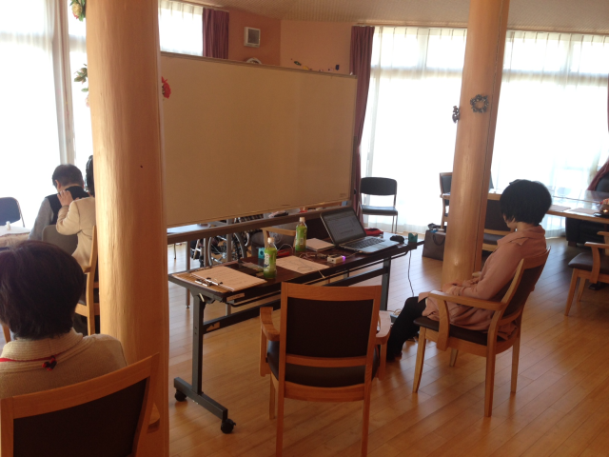
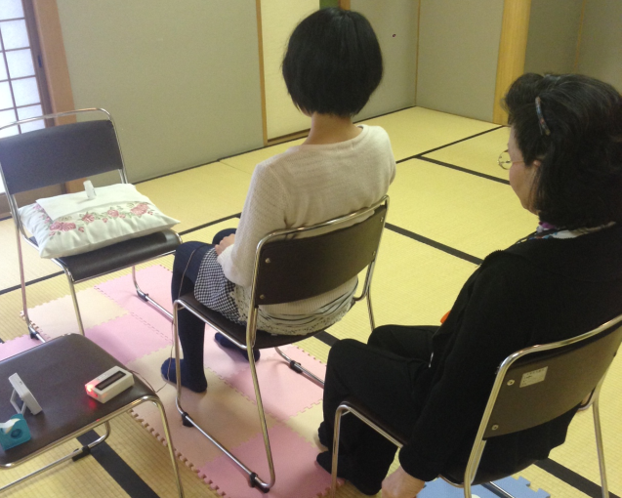
実験環境（2）
プラム・カルコア太宰府
（視聴覚室）
デイサービス・グループホームぶどうの樹
プラム・カルコア太宰府
（和室）
Notes:
実際の実験環境です。
1日目はこのような施設で行い、ついで2日目、3日目となっています。
測定施設は3日間それぞれ異なりますが、できる限り同様の環境となるようにご協力いただきました。

Slide 8
結果と考察（1）
安静
ネック&ショルダー
ハンド&アーム
皮膚温（℃）
右手の施術
左手の施術
N=26
5:00
18:00
24:00
▼施術期全体を通して、皮膚温の上昇が認められた
F(3,75)=9.82, p<.001；安静期＜ネック&ショルダー・右手・左手
▼左手（センサー装着部位）は、皮膚温上昇が顕著であるように見受けられた
温度センサー装着部位はそれ以外の部位に比べ、清拭による皮膚温上昇が顕著
（須藤・青木・富岡・真砂・松田，2008）
Notes:
結果に移ります。
施術期全体を通して皮膚温の上昇が見受けられました。
分散分析の結果、安静に比べネック&ショルダーおよびハンド&アームの右手・左手の皮膚温は有意に上昇することが示されました。
また、センサー装着部位である左手は皮膚温上昇が顕著であるように見受けられました。
これは、温度センサー装着部位はそれ以外の部位に比べ、清拭による皮膚温上昇が顕著であることが報告されており、それに類似する
傾向であることが考えられます。

Slide 9
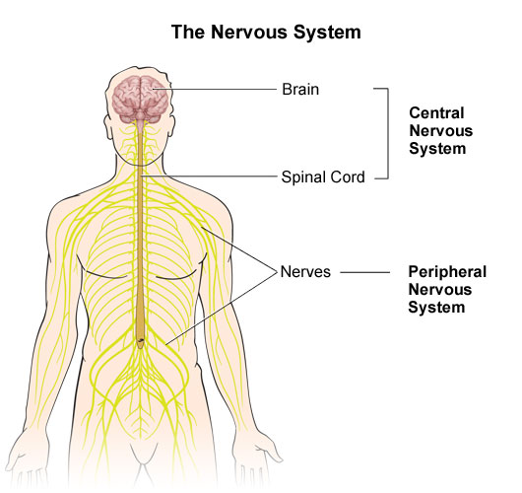
マッサージ等がもたらす局所性 / 神経性の循環改善
装着部位の反対側をマッサージ
↓
神経性の効果
装着部位付近をマッサージ
↓
局所性の効果
センサー装着部位
安静
ネック&ショルダー
ハンド&アーム
神経性の効果
皮膚温（℃）
局所性の効果
右手の施術
左手の施術
5:00
18:00
24:00
Notes:
センサー装着部位の皮膚温上昇について、詳しくご説明いたします。
マッサージの効果には局所性のものと神経性のものがあることが考えられます。
局所性の効果とは、マッサージの物理的な刺激が局所的に作用し、マッサージ部位の皮膚温を直接上昇させるものです
今回のケースでは、センサー装着部位付近である左手のマッサージがそれにあたります。
一方、神経性の効果とは、自律神経系を介して反対側のケアがセンサー側の皮膚温を上昇させるものです
皮膚温変化のグラフにあてはめると、ネック&ショルダーや右手の施術時は神経性の効果が、左手の施術時は局所性の効果が認められたと考えられます。

Slide 10
結果と考察（2）
全般的脱活性（DS）
（t(25)=5.45，p<.0001）
全般的活性（GA）
（t(25)=0.61，n.s.）
脱活性－睡眠（GD）
（t(25)=4.16，p<.001）
高活性（HA）
（t(25)=4.38，p<.001）
過度の活性（緊張やいらいら等）を低下させ、脱活性（落ち着きやくつろぎ等）を高めた
Notes:
全般的脱活性および脱活性－睡眠は有意に上昇し、高活性は有意に下降しました。
このことから、マッサージは緊張やいらいらといった過度の活性を低下させ、落ち着きやくつろぎといった脱活性を高めることが示されました。

Slide 11
結果と考察（3）
皮膚温（℃）
全般的活性（GA）
▼施術期間の皮膚温とGAの間に、有意な負の相関が認められた（r=-0.36，p<.10）
活性状態（活動的な・活発な等）が低いほど、皮膚温が高い可能性
Notes:
次に、皮膚温と心理指標の関係性を検討するため、相関係数を求めました。
その結果、施術期間全体の皮膚温と全般的活性の間に有意な負の相関が認められました。
このことから、活動的なや活発なといった活性状態が低いほど、施術期の皮膚温は高くなる可能性が考えられます。

Slide 12
皮膚温変化の個人差
1日目
皮膚温（℃）
安静
ネック&ショルダー
ハンド&アーム
皮膚温（℃）
2日目
右手
左手
皮膚温（℃）
5:00
18:00
24:00
3日目
皮膚温（℃）
5:00
18:00
24:00
Notes:
このように全体としては、徐々に上昇していく傾向がみられましたが、（日毎のグラフを表示）
実際には、参加者全員が一様に上昇を示したわけではなく、右の図のようになかなか上昇しない人や
途中から下降してしまう人もみられ、実際に様々な要因が皮膚温の変化に影響を与えている可能性が考えられました。

Slide 13
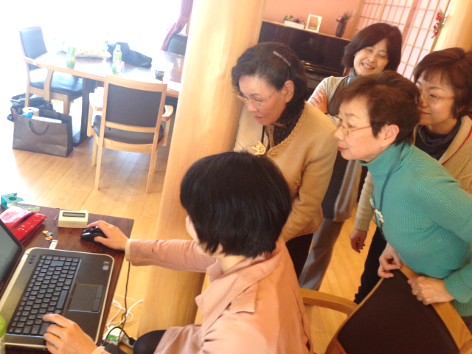
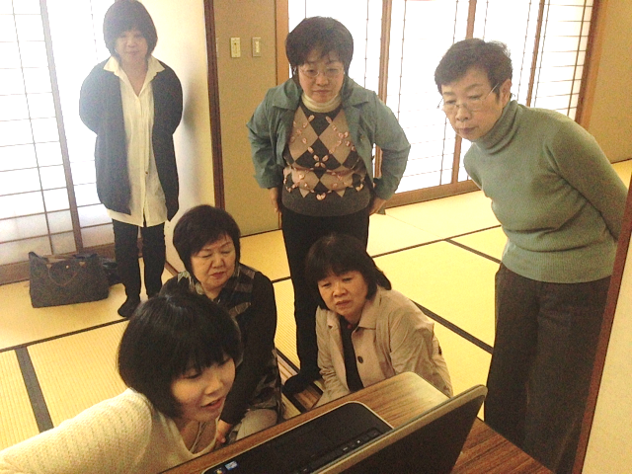
ケア記録ノートの導入
撤収時に、測定結果について積極的なディスカッションが行われた
・計測器の取り扱いに注意が必要で施術者が緊張してしまう
・測定対象の手の向きや位置を一定にした方が良い
・参加者から話しかけられても、施術者は会話ができない（普段行っているケアと違う）
・心理指標に回答困難な参加者が多い
振り返りの重要性
ケア記録ノートの作成
Notes:
そこで、毎日の撤収時に、測定結果について積極的なディスカッションが行われました。
その結果、計測器に不慣れで施術者が緊張してしまうことや、
実験の都合上、会話ができないため普段のケアとは異なる等の意見が得られました。
このような過程を通して、振り返りが重要であることが考えられ、新たにケア記録ノートを導入しました。

Slide 14
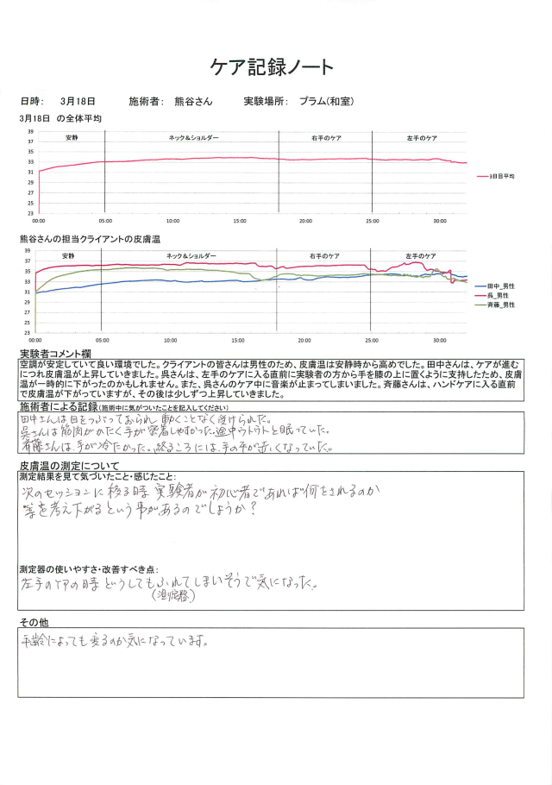
その日に行った全員分の
皮膚温の平均値
担当した参加者の皮膚温
実験者からのコメント
施術中に気づいたことを記入
皮膚温測定についての感想
その他、気がついた点を記入
Notes:
この記録ノートは、その日に行った全参加者の皮膚温および各施術者が担当した参加者の皮膚温をグラフに示し、
実験者が気づいたことや施術者が気づいたこと、感想を求めることで振り返りを行いました。

Slide 15
ケア記録ノートからわかったこと（1）
▼皮膚温測定により得られた気づき
・外気温と皮膚温の関係
エアコンの風が吹いていた / 部屋が広くて寒い
→皮膚温は、環境の影響を受け易すぎるとの指摘（長野・廣田，1997）
測定環境の室温を一定に保つよう工夫する必要がある
・ネック&ショルダーの中盤で皮膚温が下がるのが気になった
→開始後10分の時点で行う、立ち上がってのケアが原因の可能性
安静
ネック&ショルダー
ハンド&アーム
皮膚温（℃）
5:00
18:00
24:00
Notes:
まず、皮膚温測定により得られた気づきとしてエアコンの風向や部屋が広くて寒い等の外気温との関係に関する記述が見られました。
皮膚温は環境の影響を受け易すぎるとの指摘があることからも、測定環境の室温を一定に保つよう工夫する必要があると考えられます。
また、ネック&ショルダーの中盤で皮膚温が下がるのが気になったという意見が得られました。
これは、開始後10分の時点で行う、立ち上がってのケアが原因の可能性と考えられます。

Slide 16
ケア記録ノートからわかったこと（2）
▼参加者の特徴と皮膚温変化の関係から得られた気づき
・初めての人と何度目かの人はリラックス状態が違うのではないか
→ケア経験の量が皮膚温変化に影響を与えている可能性
・初心者の方は、何をされるかわからないという不安があり、
会話ができないことが余計不安を高め、皮膚温上昇を妨げたのではないか
→初心者には、積極的な会話を通して信頼感を築いていくことが大切
記憶が明確なうちに
ケア記録ノートを記入
皮膚温変化傾向から
心身相関への気づきを促す
参加者の生体反応が
自己にフィードバックされ
学習が促進される
フィードバック刺激への集中は、しばしばリラクセーションを妨げる（市井・根建，1988）
施術者へフィードバックすることで、効率よくリラックスできる可能性
ある種の新しいバイオフィードバックと言える
Notes:
さらに、参加者の特徴と皮膚温変化の関係から得られた気づきとしては、ケア経験の違いに関することや初心者への配慮に関する意見が記述されていました。
これらのことから、記憶が明確なうちにノートを記入することで、皮膚温変化傾向から心身相関への気づきを促すことができ、
さらに参加者の生体反応が自己にフィードバックされ学習が促進されるという一連のプロセスが考えられます。
フィードバック刺激への集中は、しばしばリラクセーションを妨げることが報告されていることから、参加者ではなく施術者へフィードバックする手続きにより
刺激への集中を取り除くことができ、効率よくリラックスを促すことが可能であると考えられます。
これは、ある種の新しいバイオフィードバックと言えるかもしれません。

Slide 17
まとめ
今回の成果
リラクセーション現場での皮膚温変化を明らかにすることができた
作成した測定器は、現場で運用するうえで必要十分な機能があった
皮膚温変化をFBすることで、施術者の気づきを促すことができた
今後の課題
BF機能の付加および現場での適用方法の検証
より多くの現場で使ってもらうにはどうすべきか
Notes:
本研究のまとめに入らせていただきます。
今回の測定で得られた成果としましては、まず1点目に実際のリラクセーション現場での皮膚温変化を明らかにすることができました。
2点目としては、作成した測定器は現場で運用するうえで必要十分な機能があったことが考えられました。
3点目に、皮膚温変化をFBすることで、施術者の気づきを促すことができた可能性が考えられます。
今後は、BF機能の付加および現場での適用方法の検証とより多くの現場でどのように普及を行うかについて検討したいと考えています。

Slide 18
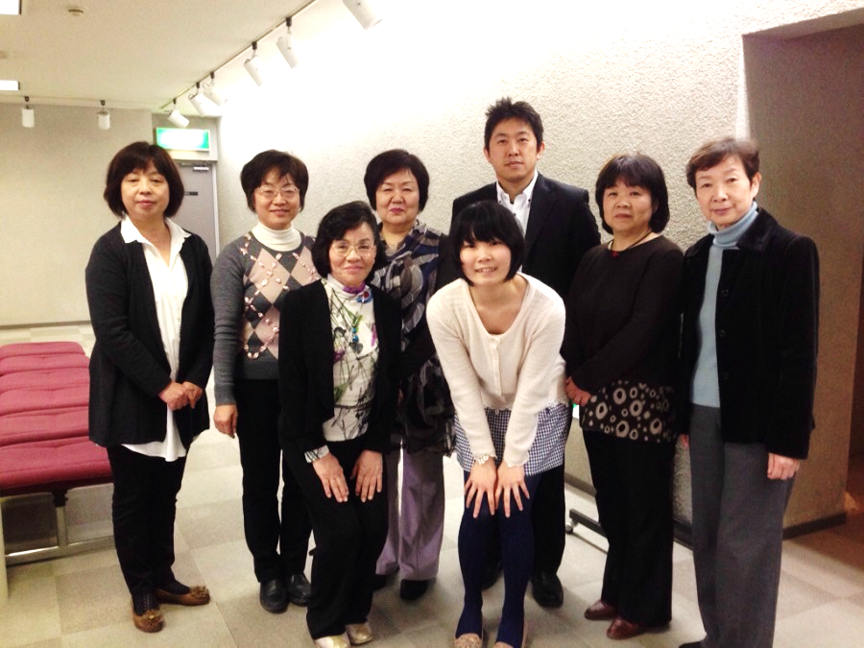
ご清聴ありがとうございました
今回の研究にご協力いただきました日本セラピューティック・ケア協会の皆様にこの場をお借りしてお礼申し上げます。
Notes:
本研究にご協力いただきました日本セラピューティック・ケア協会の皆様にこの場をお借りしてお礼申し上げます。
ご清聴ありがとうございました。

